Slide 1
Relatório Gerencial Conselho Gestor Março de 2025

Slide 2
Aspiração, Propósito, Valores e Jeito de Ser M’Boi

Slide 3
Agenda
Respostas e Informes aos Conselheiros
Metas do Contrato de Gestão e RH – Luana
Demonstrativo de Resultados – Samara
Atendimento ao Cliente e Experiência Paciente – Nicole
Retorno do Último Encontro: Fluxo de Medicação e Coleta de Exames – Roberta /
Cancelamento de Cirurgias – Liliane / Plano de Conservação – Rose / Ultrassom e
Exames – Dr. Felipe

Slide 4
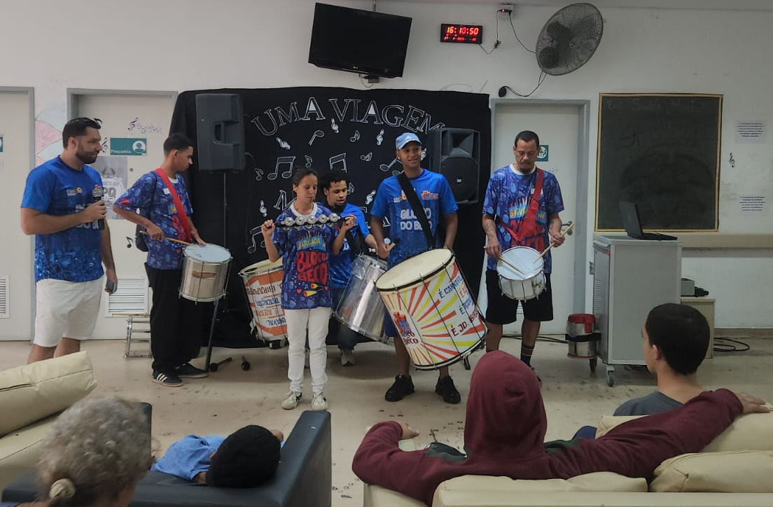
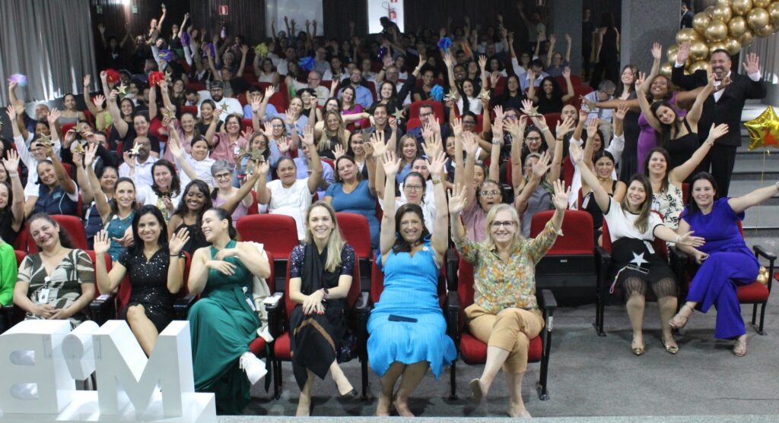
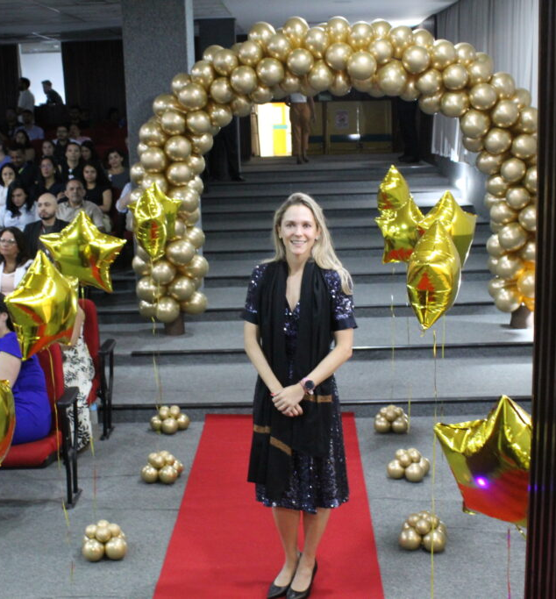
25/02 – M’BOI AWARDS

Slide 5
Agenda
Respostas e Informes aos Conselheiros
Metas do Contrato de Gestão e RH – Luana
Demonstrativo de Resultados – Samara
Atendimento ao Cliente e Experiência Paciente – Nicole
Retorno do Último Encontro: Fluxo de Medicação e Coleta de Exames – Roberta /
Cancelamento de Cirurgias – Liliane / Plano de Conservação – Rose / Ultrassom e
Exames – Dr. Felipe

Slide 6
Metas Qualitativas – Portaria N° 866 de 31 de Dezembro de 2024

Slide 7
Metas Qualitativas – Portaria N° 866 de 31 de Dezembro de 2024

Slide 8
Metas Qualitativas – Portaria N° 866 de 31 de Dezembro de 2024

Slide 9
Metas Fixas Qualitativas de Contrato de Gestão - 2008

Slide 10
Metas Quantitativas de Produção Hospitalar – 2008

Slide 11
Metas Quantitativas de Produção Hospitalar – 2008

Slide 12
Metas Quantitativas de Produção Hospitalar

Slide 13
Indicadores de Monitoramento – Portaria N° 866 de 31 de Dezembro de 2024

Slide 14
Indicadores de Monitoramento – Portaria N° 866 de 31 de Dezembro de 2024

Slide 15
Indicadores de Monitoramento – Portaria N° 866 de 31 de Dezembro de 2024

Slide 16
Indicadores de Monitoramento – Portaria N° 866 de 31 de Dezembro de 2024

Slide 17
Indicadores de Produção Hospitalar

Slide 18
Indicadores de Produção Hospitalar

Slide 19
Indicadores de Produção Hospitalar

Slide 20
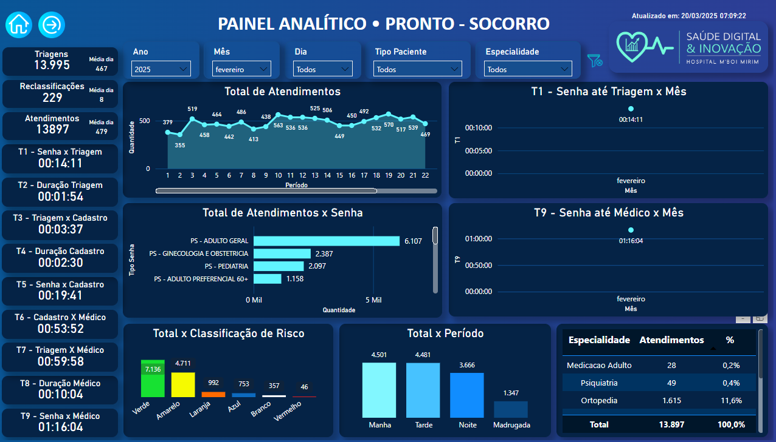
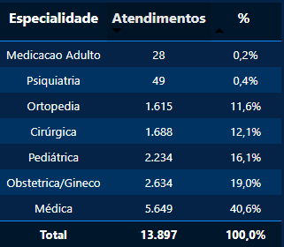

Slide 21
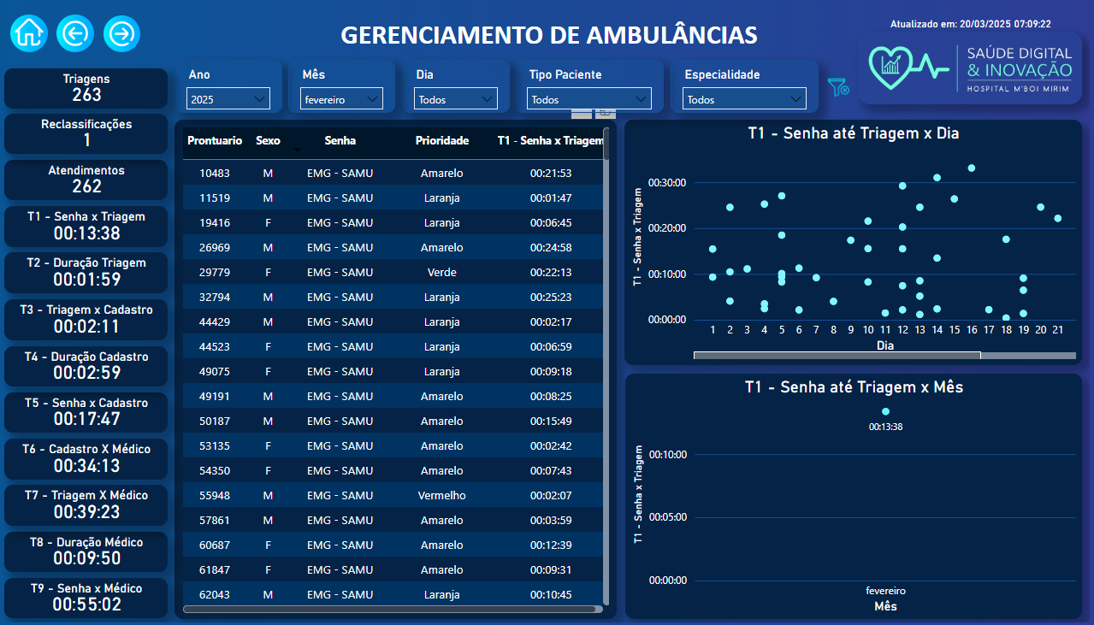

Slide 22
Recursos Humanos | Fevereiro 2025
Média headcount 12 últimos meses
2313

Slide 23
Agenda
Respostas e Informes aos Conselheiros
Metas do Contrato de Gestão e RH – Luana
Demonstrativo de Resultados – Samara
Atendimento ao Cliente e Experiência Paciente – Nicole
Retorno do Último Encontro: Fluxo de Medicação e Coleta de Exames – Roberta /
Cancelamento de Cirurgias – Liliane / Plano de Conservação – Rose / Ultrassom e
Exames – Dr. Felipe

Slide 24
Destaques Financeiros| Fevereiro 2025
Demonstrativo de Resultado e Posição de Caixa
No período acumulado até fevereiro, os gastos totais ficaram 7,0% acima do plano de trabalho pactuado, sendo as linhas de Mão de Obra 8,1% acima, Materiais e Medicamentos 5,3% acima e Outros custos e despesas, 3,1% acima.
O plano de trabalho permanece congelado com o mesmo valor de dez/24 (R$ 28,3MM) e, estão sendo negociados valores complementares para os acordos coletivos e inflações acumuladas para reequilíbrio do contrato.
O déficit total foi de R$ 3,5MM até fevereiro.
O saldo de caixa e aplicações foi de R$ 12,4MM.
Evolução Mensal (R$ MM)
Últimos 12 meses
Caixa e Aplicações
Repasses
Gastos Totais
fev-24
mar-24
abr-24
mai-24
jun-24
jul-24
ago-24
set-24
out-24
nov-24
dez-24
jan-25
fev-25

Slide 25
Demonstrativo de Resultados

Slide 26
Composição do Resultado | Repasses
Repasses, Não Operacional e Deduções (R$MM)
Abertura Analítica
Mês
+1,5 (+5,7%)
+0,1 (+0,2%)
26,9
28,4
28,3
Repasses
Não Operacional
-0,1
0,1
0,0
Deduções
2024
2025
Plano
Aquisição de Imobilizado (R$ Mil)
2024
2025
Acumulado
+3,0 (+5,5%)
+0,1 (+0,3%)
53,9
56,8
56,7
Jan
Fev
Mar
Abr
Mai
Jun
Jul
Ago
Set
Out
Nov
Dez
Jan/25: 2 Intercomunicadores Pedestal
Fev/25: 2 leitores biométricos, 2 ventiladores, 2 bombas centrífugas
Repasses
Não Operacional
-0,1
0,1
0,0
Deduções
2024
2025
Plano

Slide 27
Agenda
Respostas e Informes aos Conselheiros
Metas do Contrato de Gestão e RH – Luana
Demonstrativo de Resultados – Samara
Atendimento ao Cliente e Experiência Paciente – Nicole
Retorno do Último Encontro: Fluxo de Medicação e Coleta de Exames – Roberta /
Cancelamento de Cirurgias – Liliane / Plano de Conservação – Rose / Ultrassom e
Exames – Dr. Felipe

Slide 28
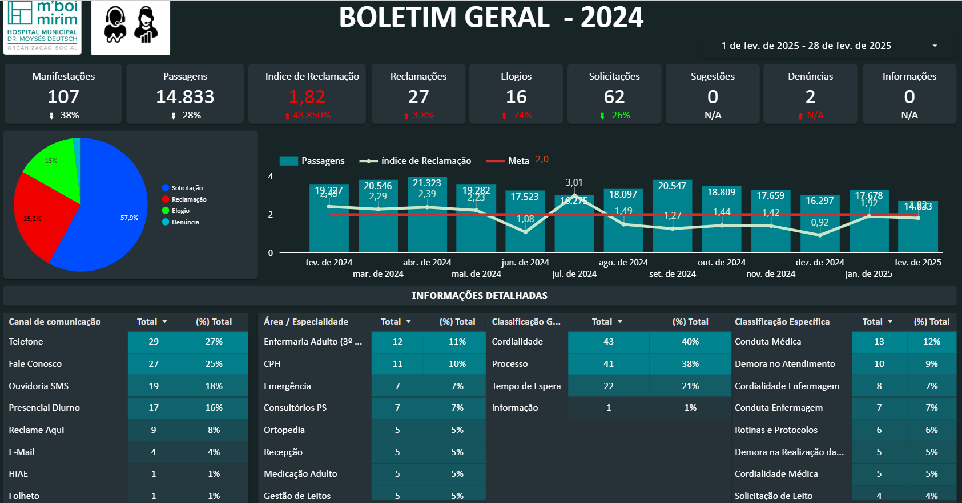

Slide 29
Atendimento Ao Cliente | Manifestações Ouvidoria
Média de Manifestações por ano
Média 2023 - 169,5
Média 2024 142,4
Média 2025 - 124

Slide 30
Atendimento Ao Conselho Gestor | Fevereiro 2025
Maior tempo de espera |  | Menor tempo de espera
03/02/2025 | 05:13:00 | 19/02/2025 | 00:00:00
Motivo: Atendimento Liderança Experiencia em Saúde, demandas variadas |  | Motivo: Atendimento Liderança Experiência em Saúde

Slide 31
Atendimento Ao Conselho Gestor | Fevereiro 2025

Slide 32
Evolutivo NPS Internação 2025:
.
1. Queda do NPS no mês de fevereiro de quase 20 pontos.
YTD 63,5pp
MATERNIDADE + INTERNAÇÃO ADULTO + PEDIATRIA
73,7
54,2
Jan
145
Fev
168
Mar Abr
Mai
Jun
Jul
Ago
Set Out
Nov. Dez
N°
Margem de Erro (pp) | 7,7 | 7,1
Promotor (%) | 81,3 | 67,9
Neutro (%) | 11,0 | 18,4
Detrator (%) | 7,6 | 13,7

Slide 33
Evolutivo NPS Internação 2024 vs. 2025:
YTD Jan – Dez 2025: 63,5pp YTD Jan – Dez 2024: 54,2pp
1. NPS 2025 começa superior a NPS 2024.
.
100,0,0
90,0,0
80,0,0
73,7
70,0,0
61,4
60,0,0
54,2
48.4
50,0,0
40,0,0
30,0,0
20,0,0
10,0,0
,0,0
Jan
145
Fev
Mar
Abr
Mai
Jun
Jul
Ago
Set
Out
Nov.
Dez
N° 2025
72 95 75 74 140 172 154 151 141 185 187
116 101 88 103 88 64 81 99 ⁷¹ 79 38
168
N° 2024
70
74
NPS- 2025
NPS- 2024

Slide 34
Evolutivo NPS Ambulatório 2025:
Queda do NPS de 4,5 pontos.
YTD: 66,7pp
68,9
64,4
Jan
167
Fev
174
Mar
Abr
Mai
Jun Jul
Ago
Set
Out Nov. Dez
N°
Não = 2
Não = 9
Não = 4
Não = 3
Não = 3
Não = 3
Não = 3
Não = 3
Não = 2
Margem de erro (pp) | 7,3 | 7 | 7,9 | 10,6 | 8,7 | 10,4 | 10,9 | 12,4 | 11 | 11,7 | 11,2 | 13,5
Promotor (%) | 78,4 | 74,7 | 66,2 | 71,1 | 62,9 | 61,2 | 68,4 | 67,8 | 71,6 | 66,7 | 69,4 | 82
Neutro (%) | 12,0 | 15,0 | 21,4 | 14,5 | 18,5 | 21,2 | 17,1 | 18,6 | 20,3 | 16,7 | 23,6 | 0
Detrator (%) | 9,6 | 10,3 | 12,4 | 14,5 | 18,5 | 17,6 | 14,5 | 13,6 | 8,1 | 16,7 | 7 | 10

Slide 35
Evolutivo NPS Ambulatório 2024 vs. 2025:
YTD Jan - Dez 2025: 68,9pp YTD Jan – Dez 2024: 50,6pp
1. NPS 2025 acumulado superior ao NPS 2024.
.
100,0,0
90,0,0
80,0,0
70,0,0
68,9
64,4
60,0,0
55,8
50,0,0
47,8
40,0,0
30,0,0
20,0,0
10,0,0
,0,0
Jan
167
Fev
174
N° 2025
N° 2024
86
76

Slide 36
Evolutivo NPS Pronto Socorro - 2025:
NPS com queda de 5,4.
Volumetria dentro da margem de erro para o ano 2025.
YTD
21,1pp
22,1
16,7
Jan
575
Fev
628
Mar
Ago
Set Out
Abr
Mai
Jun Jul
Nov. Dez
N°
Margem de erro (pp) | 4,0 | 3,8
Promotor (%) | 53,4 | 49,2 | 35,6 | 36,4 | 38,7 | 47,8 | 48,1 | 50,6 | 47,9 | 48,6 | 46,7 | 37,2
Neutro (%) | 15,3 | 18,3 | 14,4 | 14,2 | 15,4 | 18,9 | 17,0 | 18,0 | 17,5 | 19,5 | 18,6 | 17,4
Detrator (%) | 31,3 | 32,5 | 50,0 | 49,4 | 45,9 | 33,3 | 34,8 | 31,4 | 34,6 | 31,9 | 34,7 | 45,5

Slide 37
Evolutivo NPS UPA 2024 vs. 2025:
YTD Jan - Dez 2025: 21,1pp YTD Jan - Dez 2024: -4,3pp
.NPS de janeiro 2025 muito superior ao NPS de Janeiro 2024
100,0,0
90,0,0
80,0,0
70,0,0
60,0,0
50,0,0
40,0,0
30,0,0
22,1
20,0,0
0,2
16.7
-9
10,0,0
,0,0
Jan
575
Fev
628
Mar
Abr
Mai
Jun
Jul
Ago
Set
Out
Nov.
Dez
N° 2025
N° 2024 412
422

Slide 38
Agenda
Respostas e Informes aos Conselheiros
Metas do Contrato de Gestão e RH – Luana
Demonstrativo de Resultados – Samara
Atendimento ao Cliente e Experiência Paciente – Nicole
Retorno do Último Encontro: Fluxo de Medicação e Coleta de Exames – Roberta /
Cancelamento de Cirurgias – Liliane / Plano de Higiene – Rose / Ultrassom e
Exames – Dr. Felipe

Slide 39
PRONTO SOCORRO M´BOI
Fluxo de coleta / Jornada do paciente
Coordenadora de Enfermagem
Roberta Viana Apolinario

Slide 40
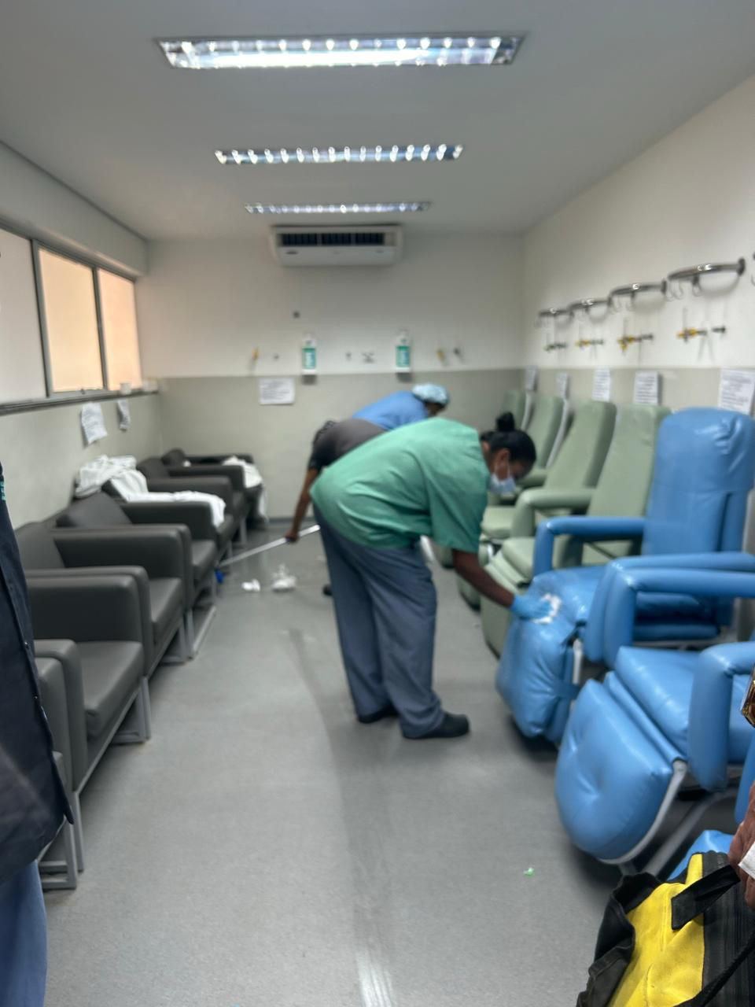
Novo fluxo da jornada do paciente:
Visando garantir melhor desfecho aos nossos pacientes, redefinimos o fluxo da sala que recebia o nome de sala da medicação.
Sabemos que temos um alto fluxo de pacientes internados que se misturavam-se aos pacientes que buscavam atendimento diário na nossa instituição.
Então separamos o espaço físico dos internados ,para direcionar nossa assistência mantendo então somente sala de internação adulto (SIA).

Slide 41
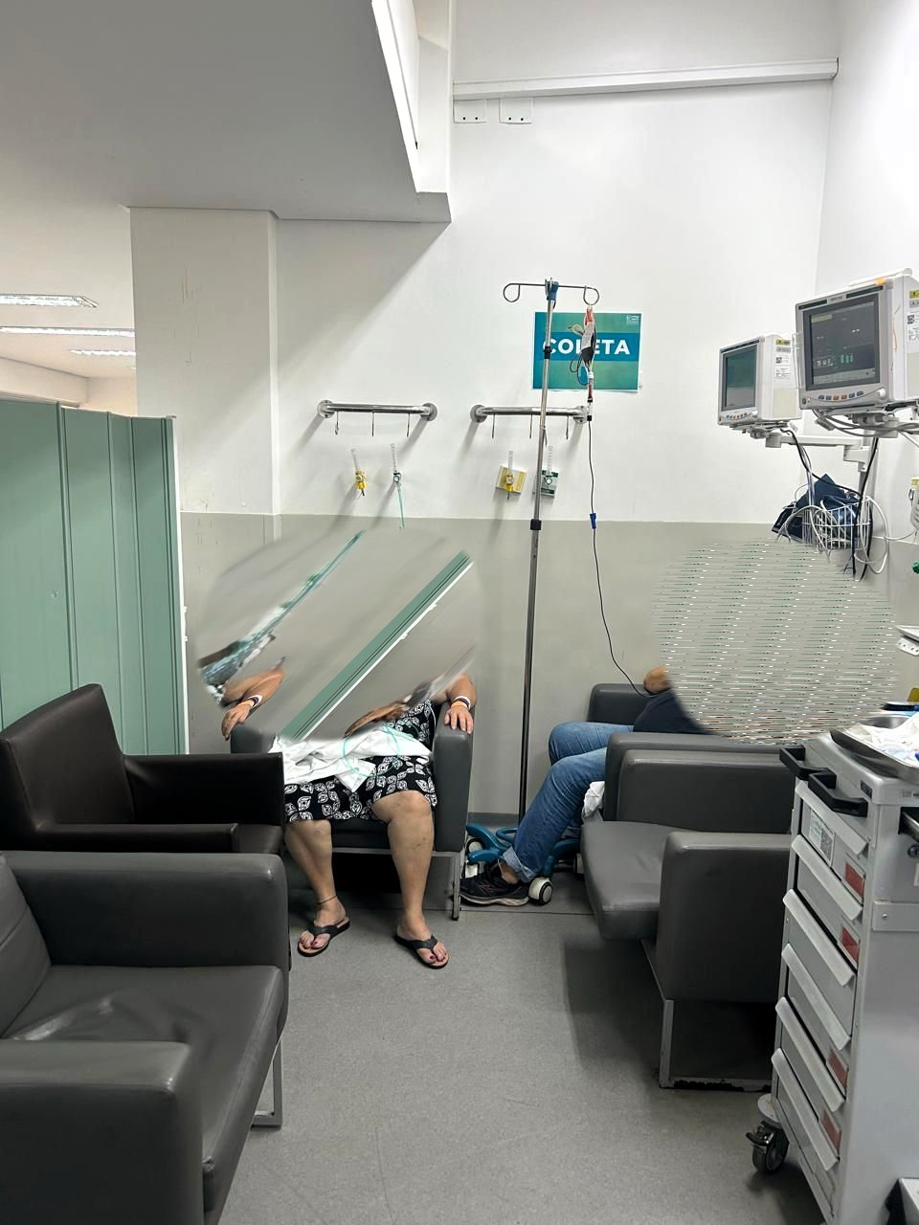
E reservamos um local para ser realizado somente a coleta de exames .
Priorizando que a coleta seja realizada após a saída dos consultórios .

Slide 42
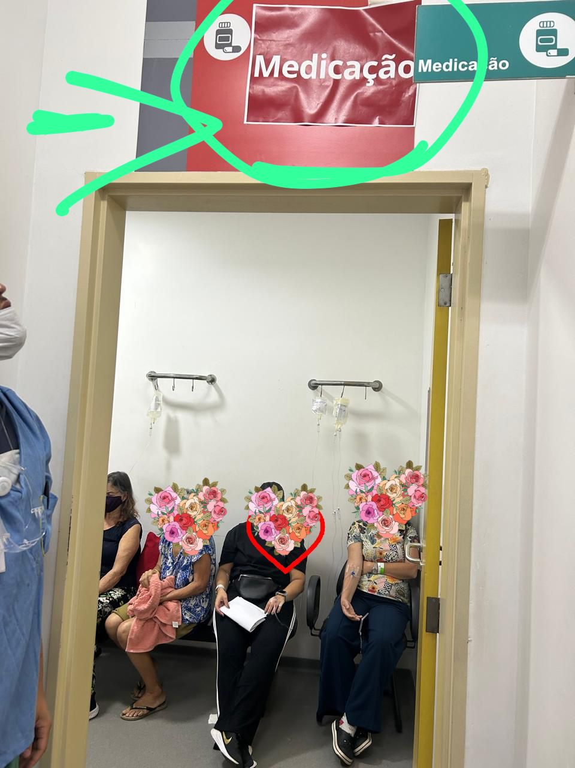
Logo após realizar a coleta será encaminhado para sala de medicação adulto.

Slide 43
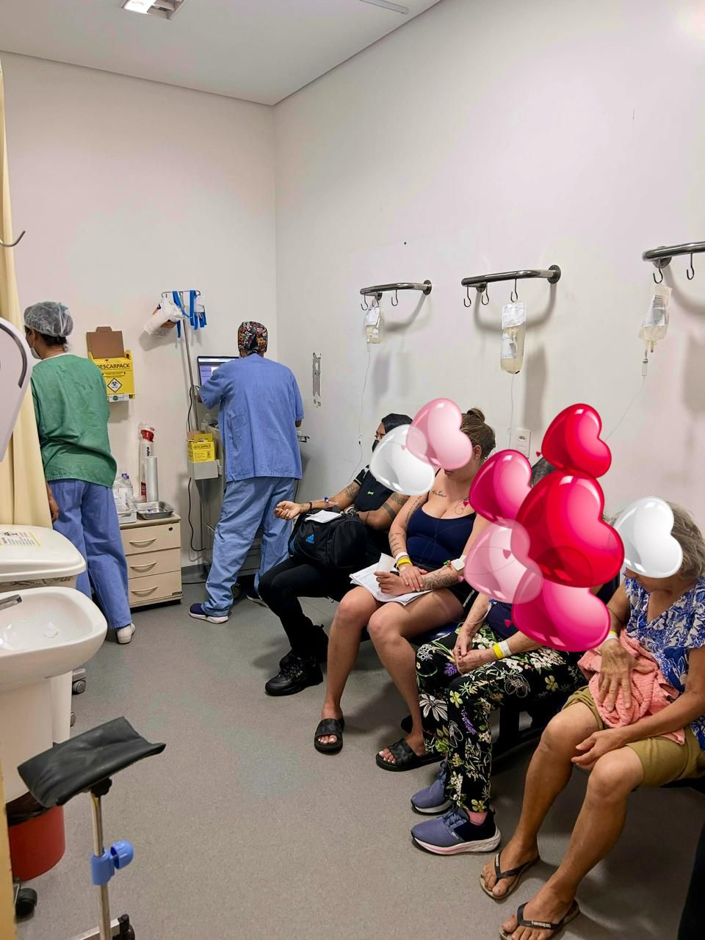

Slide 44
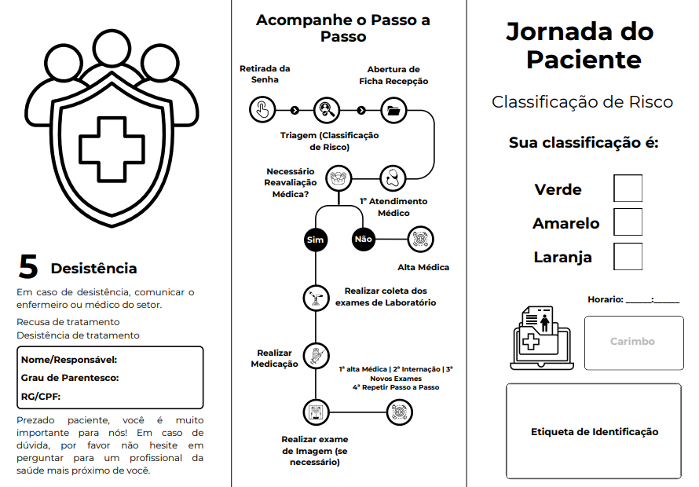

Slide 45
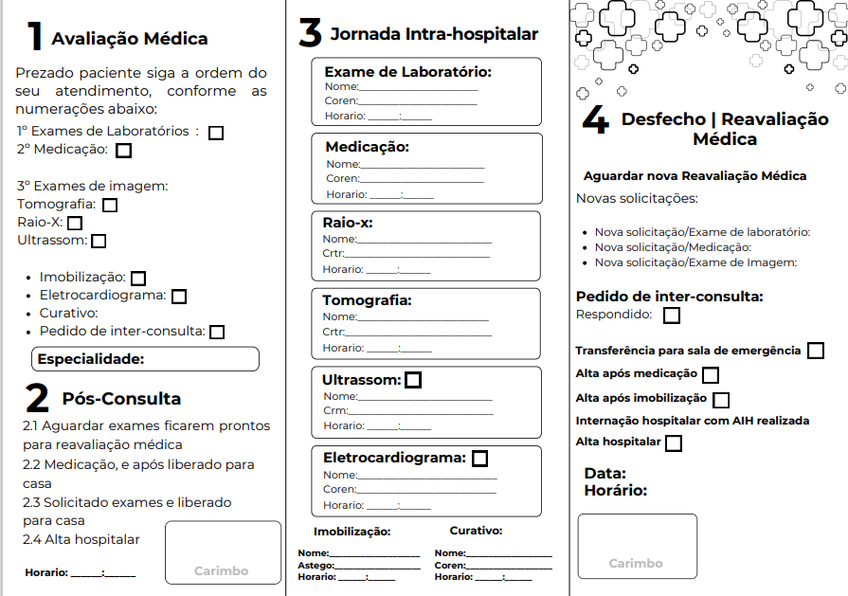

Slide 46
PRODUÇÃO ORTOPEDIA
Liliane

Slide 47
Produção Ortopedia

Slide 48
Produção Ortopedia
Cancelamentos Período: Janeiro – Fevereiro/2025
Extra Paciente |  | Paciente
Mudança de conduta | 8 | Não compareceu | 7
Falta de equipamento/material | 6 | Condições clínicas | 5
Excedeu horário de eletivas | 3 | Preparo Inadequado | 3
Prioridade para urgência | 2 | Recusa cirurgia | 1

Slide 49
Produção Ortopedia
Na análise semanal observa-se um aumento em 16% do volume de atendimentos realizados pela especialidade no Pronto Socorro.
Como ponto de alerta a segunda-feira que devido volume de atendimento TOE tem se apresentado como dia de maior discrepância dos demais.

Slide 50
Produção Ortopedia
Na análise de Fevereiro/2025 observam-se picos de atendimento as segundas-feiras com média de 132 atendimentos/dia. Nos demais dias a média varia de 69 atendimentos (sábado) a 95 atendimentos (sexta-feira).

Slide 51
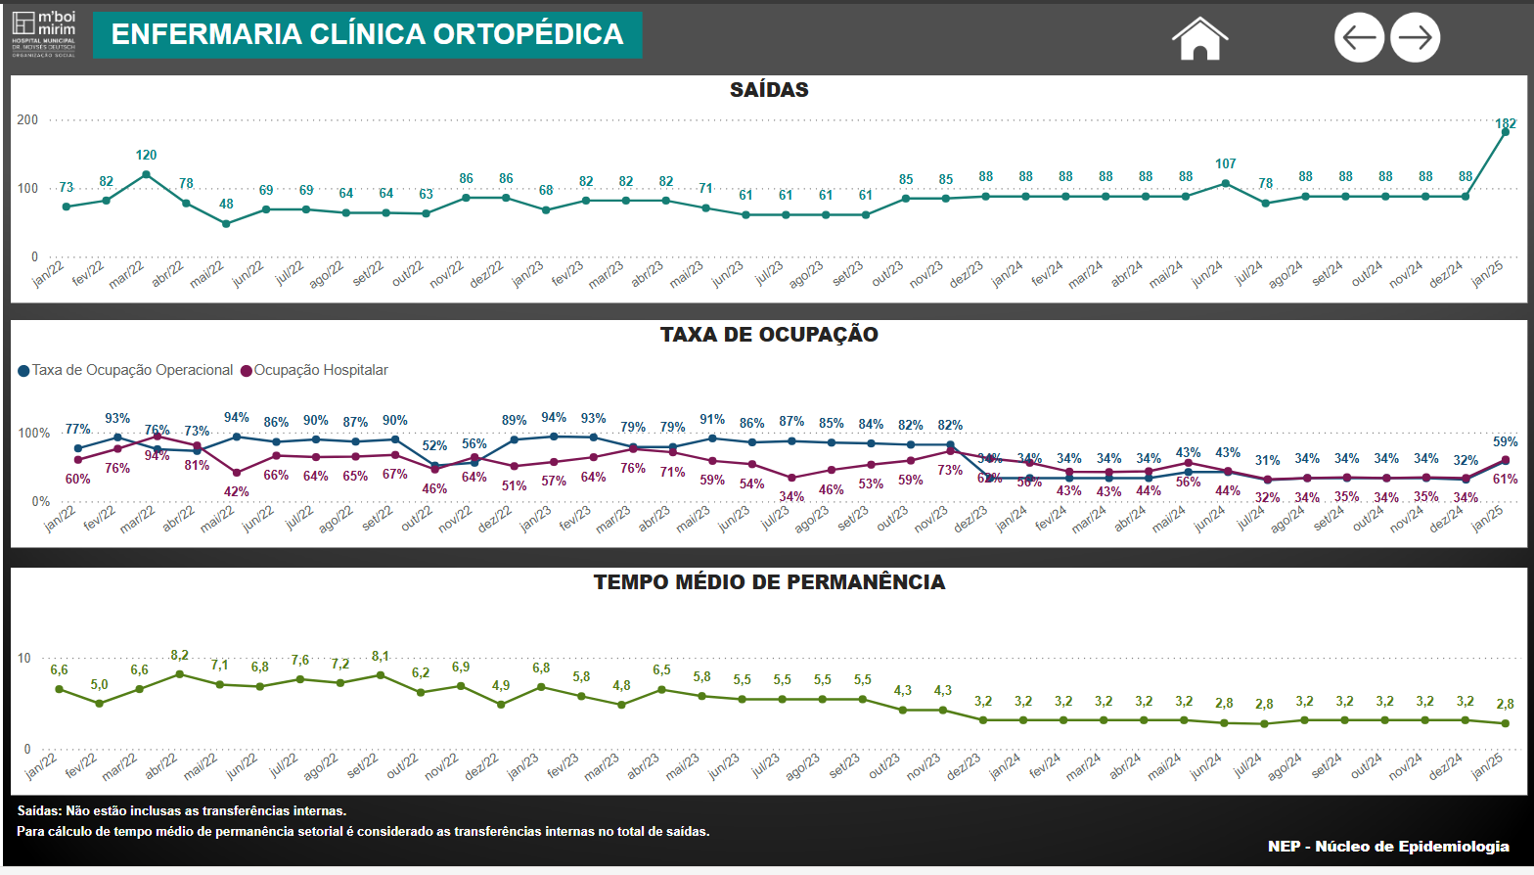
Produção Ortopedia

Slide 52
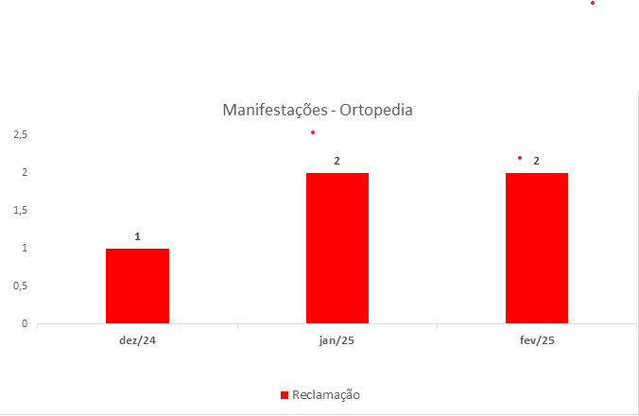
Ouvidoria

Slide 53
Ações Propostas
Revisão do dimensionamento – João Pradella
Espaço Físico de atendimento PS – Liliane Nunes
Reunião com Liderança – Giuliano Gagliotti
Avaliação de casos de Comportamentos Disruptivos – Marcelo Pessanha e Liliane Nunes
Acompanhamento diário do fluxo do Ramal Móvel – Liliane Nunes
Acompanhamento Semanal de Cancelamentos – Liliane Nunes

Slide 54
PLANO DE HIGIENE
João Junior

Slide 55
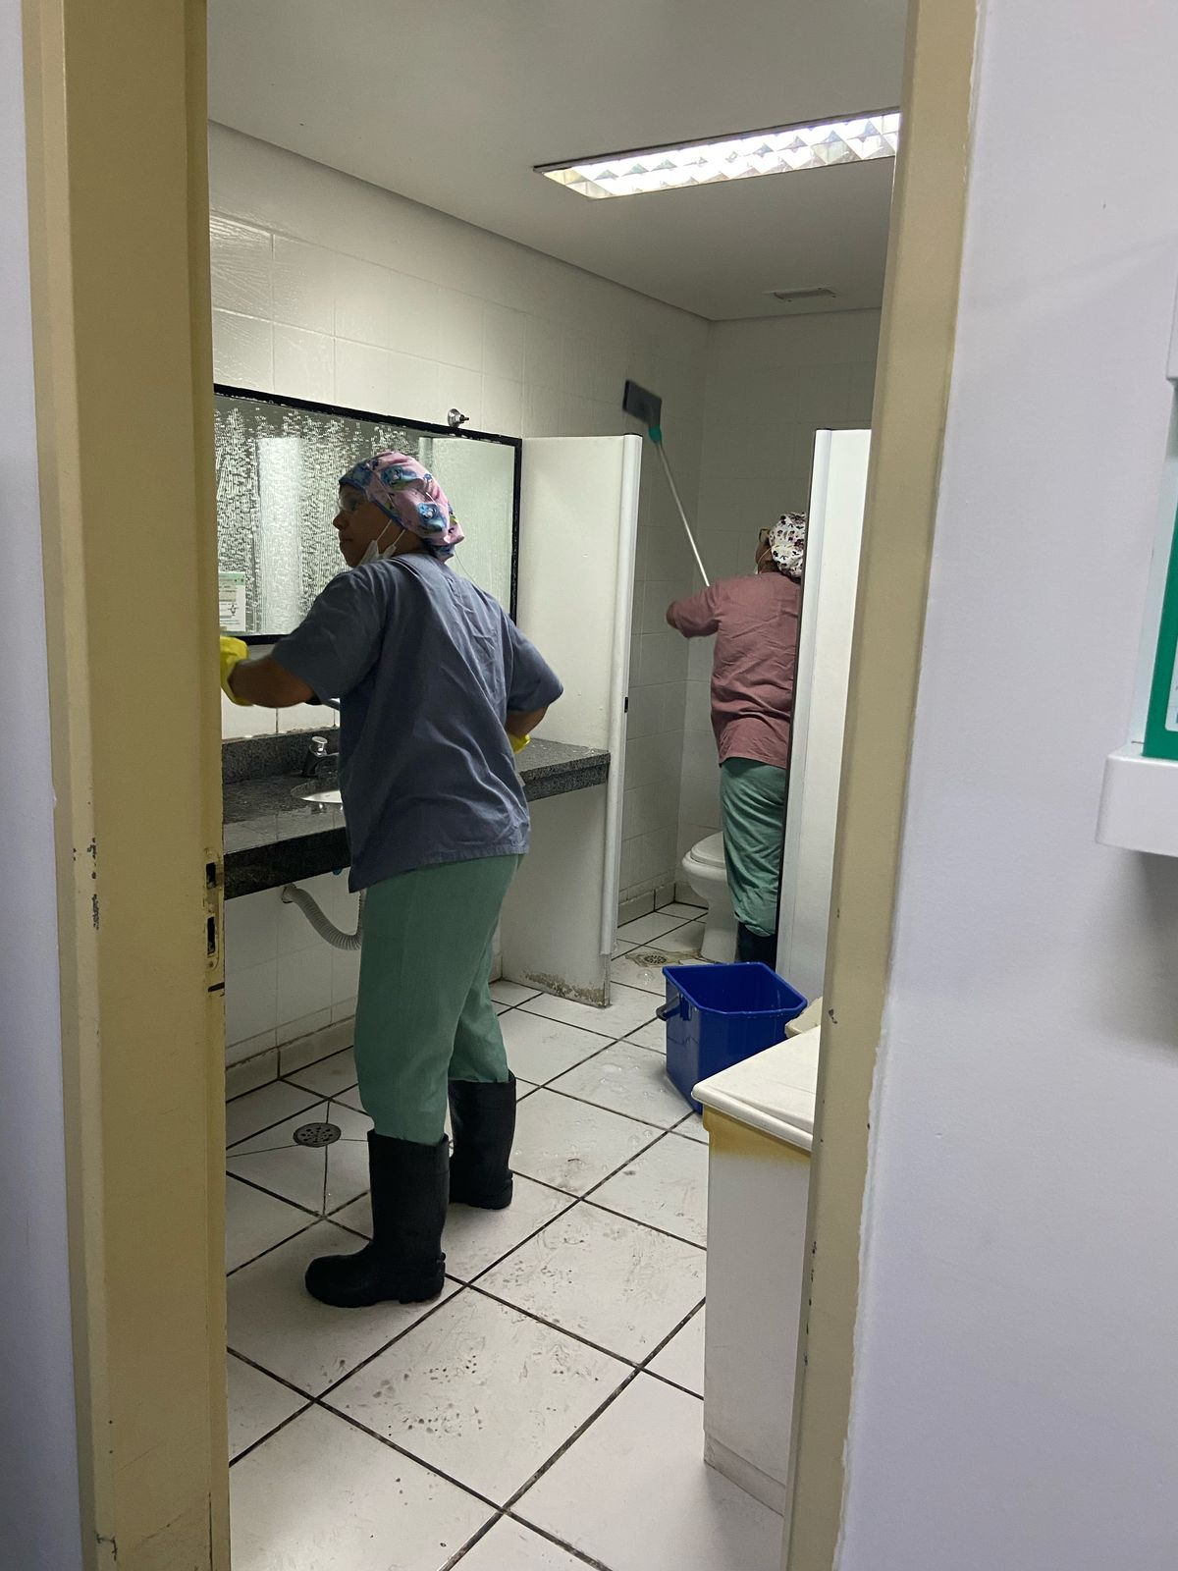
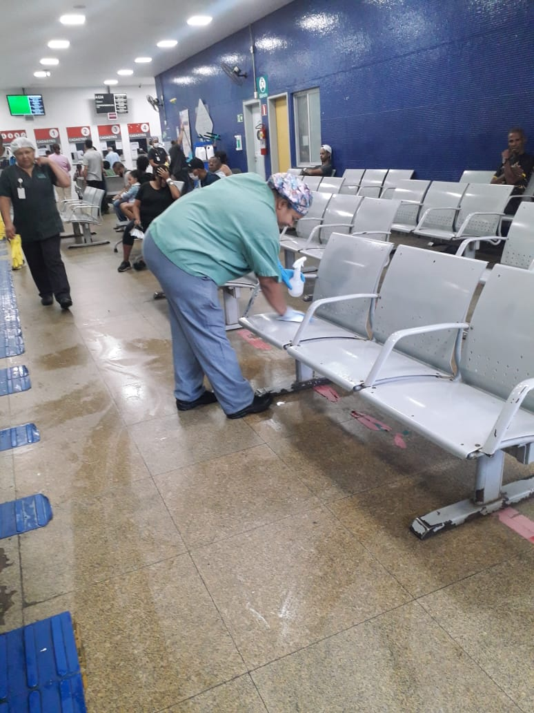
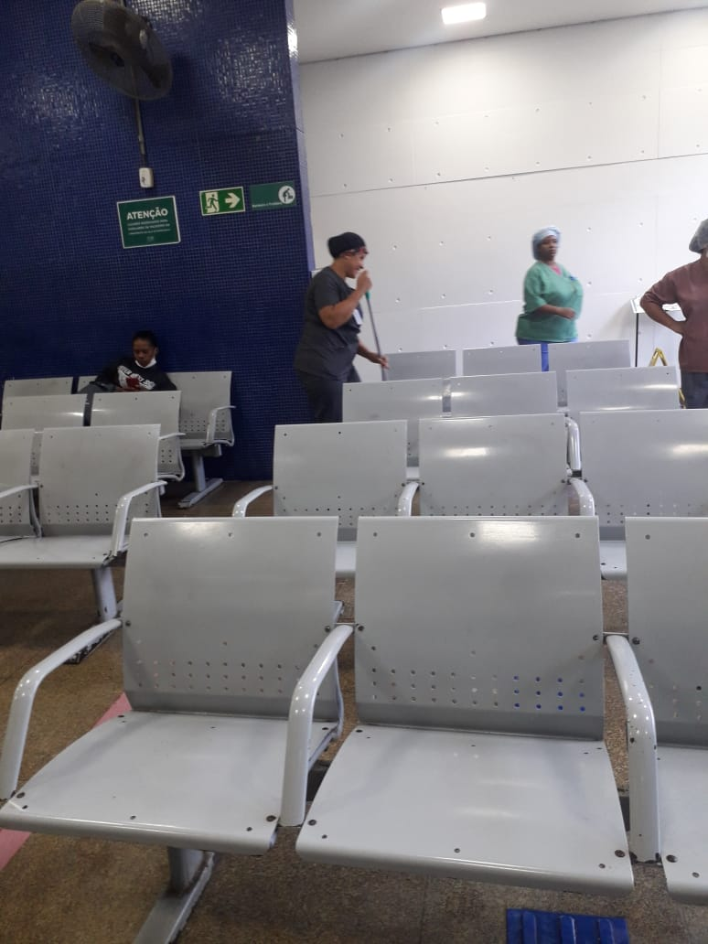
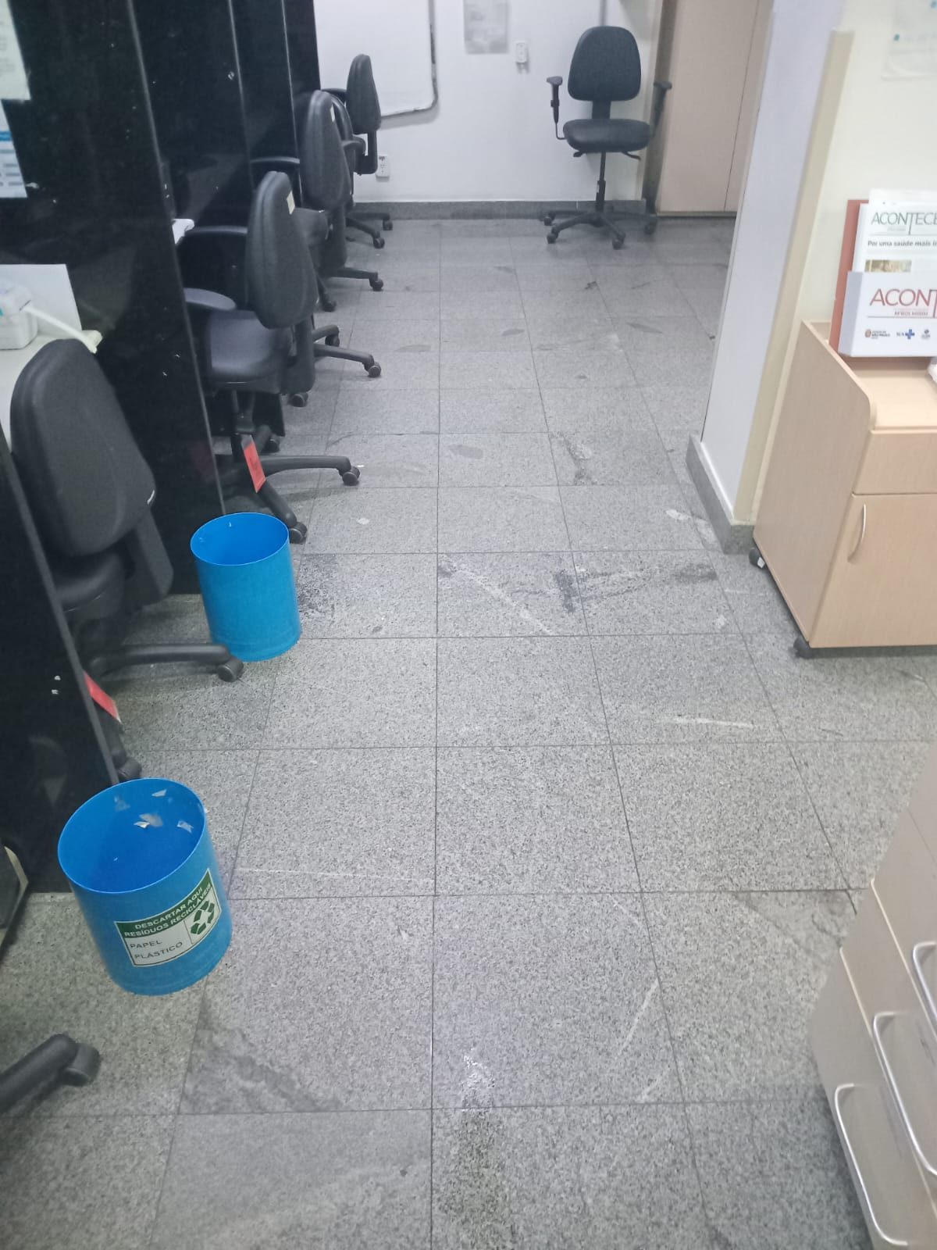
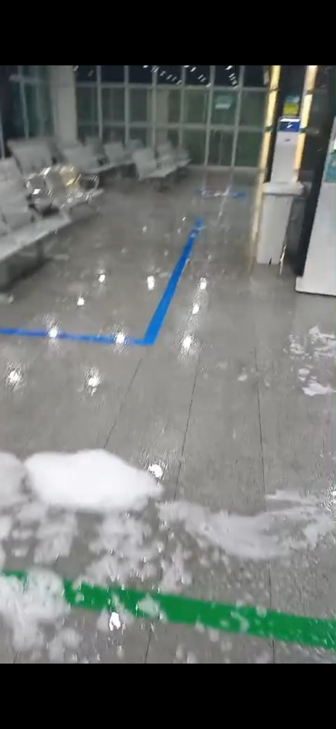
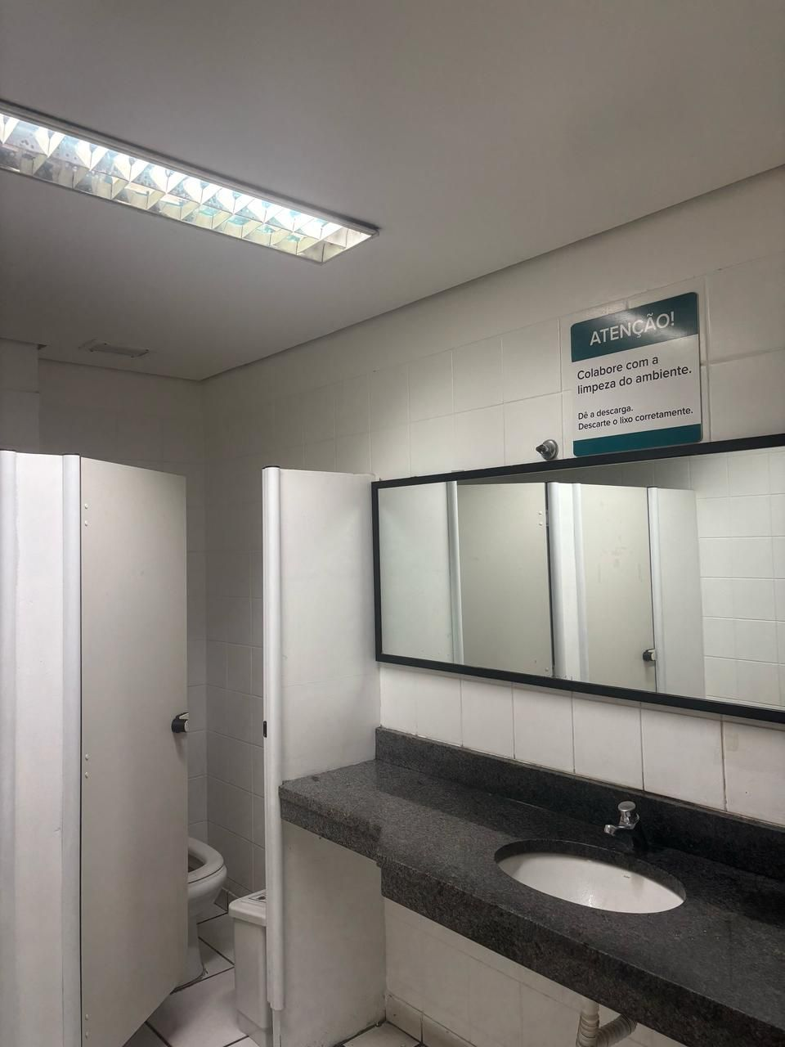
Ações Imediatas – Limpeza das Recepções
Ação iniciada em fevereiro 2025
Frequência: a cada dois dias
Limpeza dos banheiros – frequência: a cada duas horas
Limpezas terminais das recepções executadas pela equipe do noturno
headcount dedicado para função de banheirista
Ações futuras
Banheiros da Triagem
Longarinas da Recepção da Triagem
Pisos e paredes da Recepção de Triagem
Terminal da Recepção Principal
Lavagem da Recepção Principal
Banheiros da Recepção Principal

Slide 56
MANUTENÇÃO
Lincoln

Slide 57
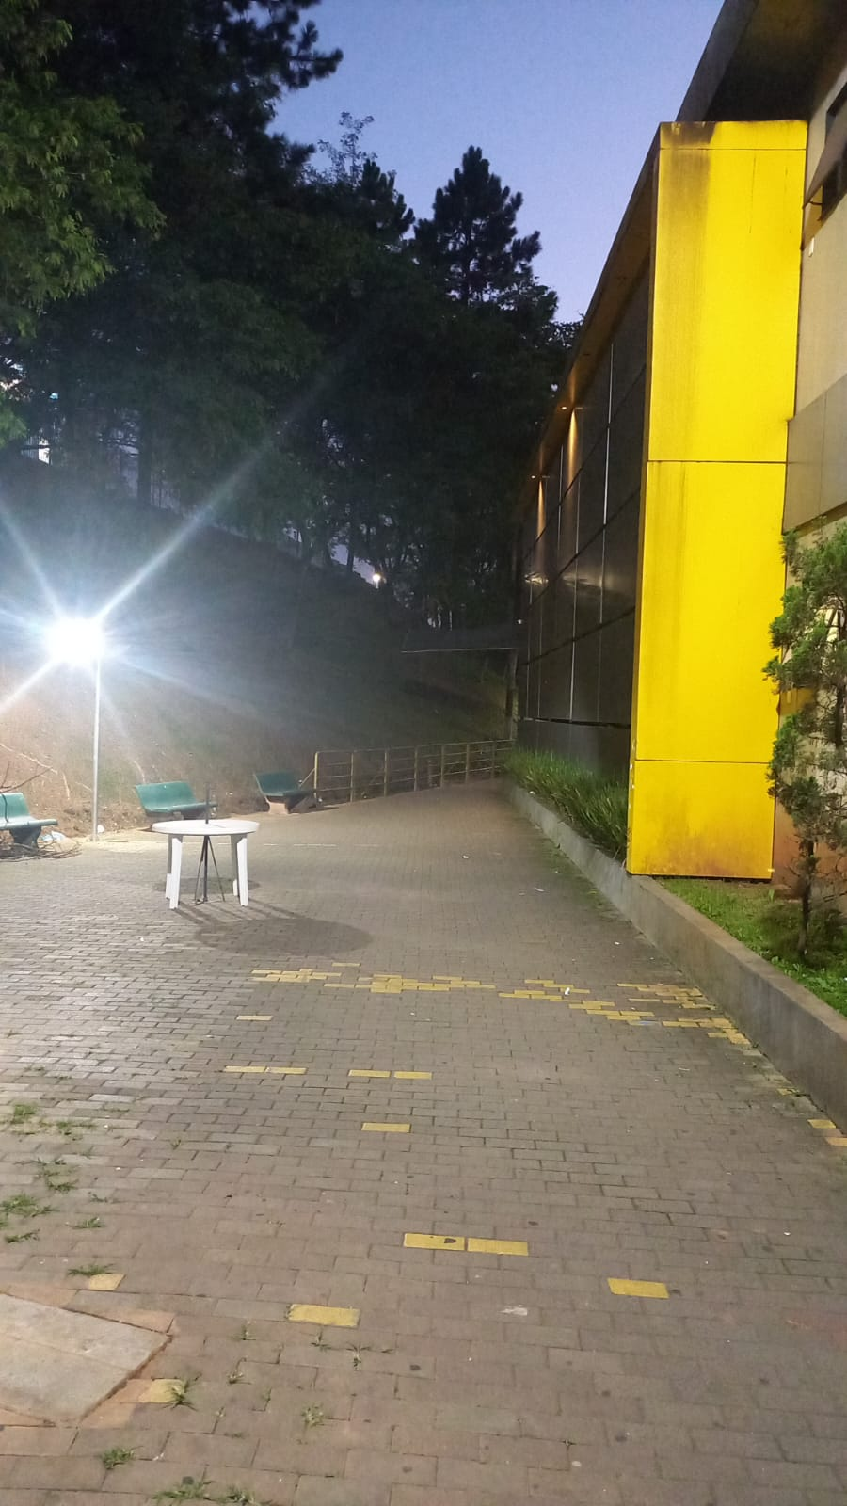
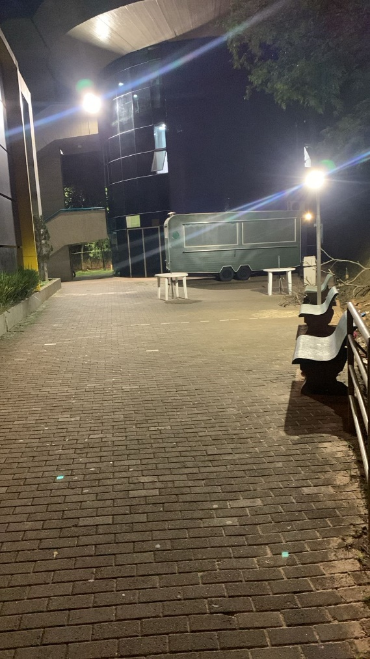
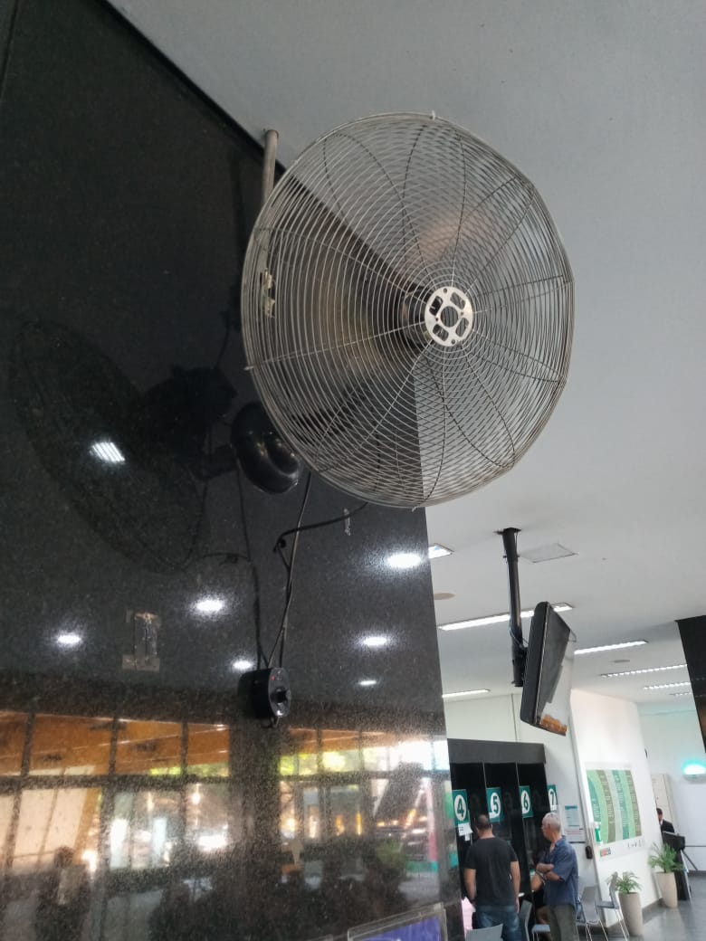
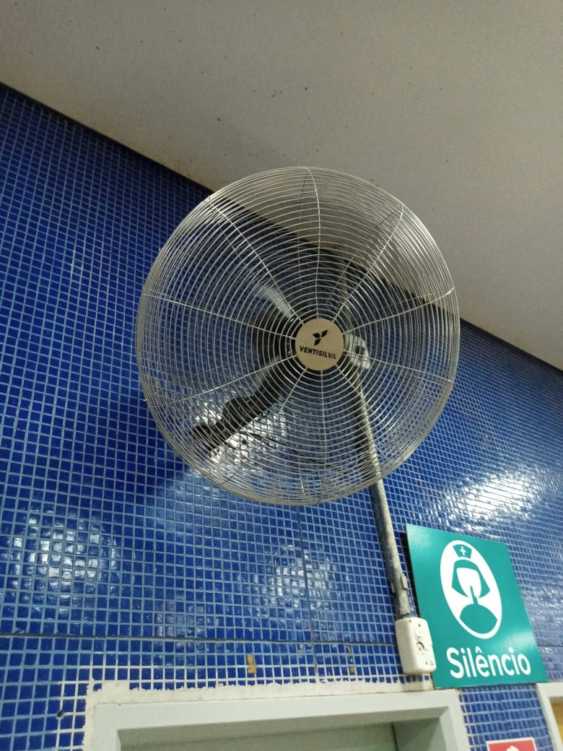
Manutenção
Iluminação Torre Cejam
Higienização dos Ventiladores
Concluído em 100%
São 65 ventiladores ao todo e foram limpos até o momento 40

Slide 58
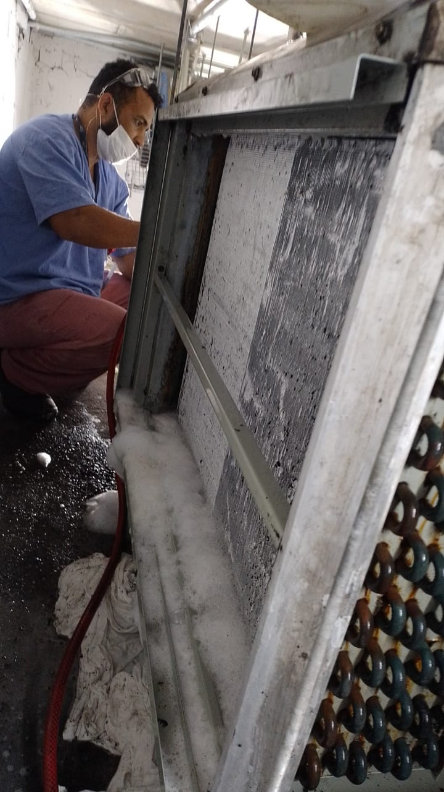
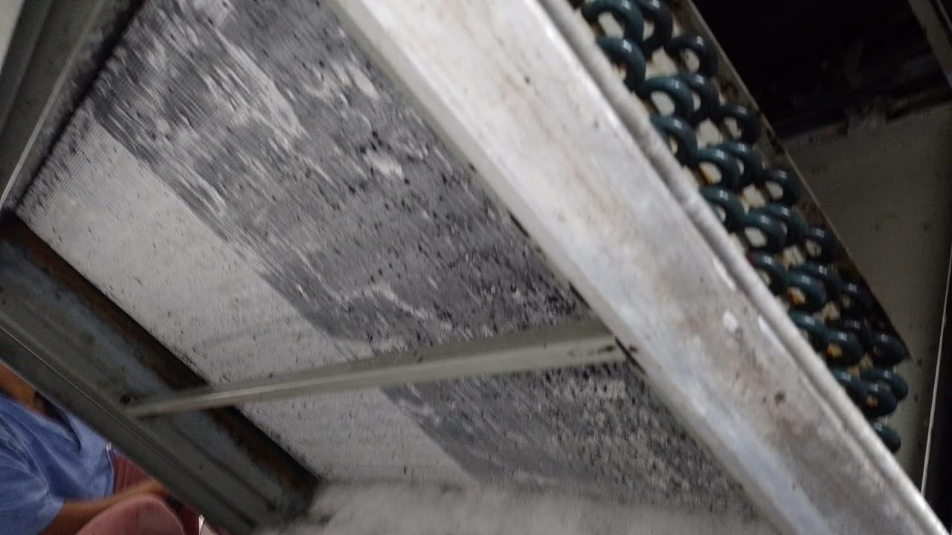
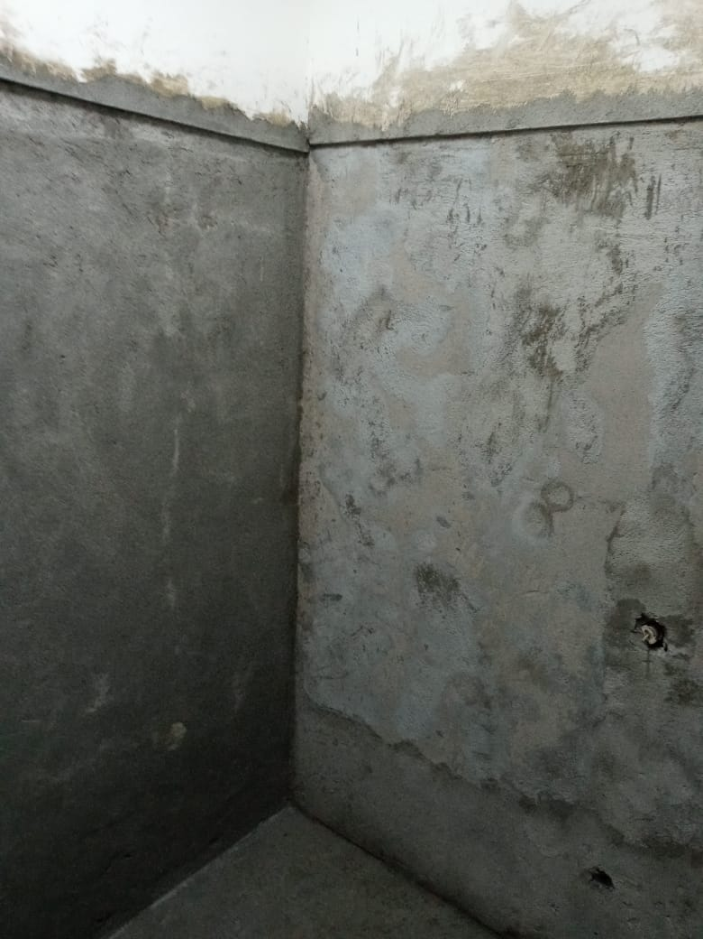
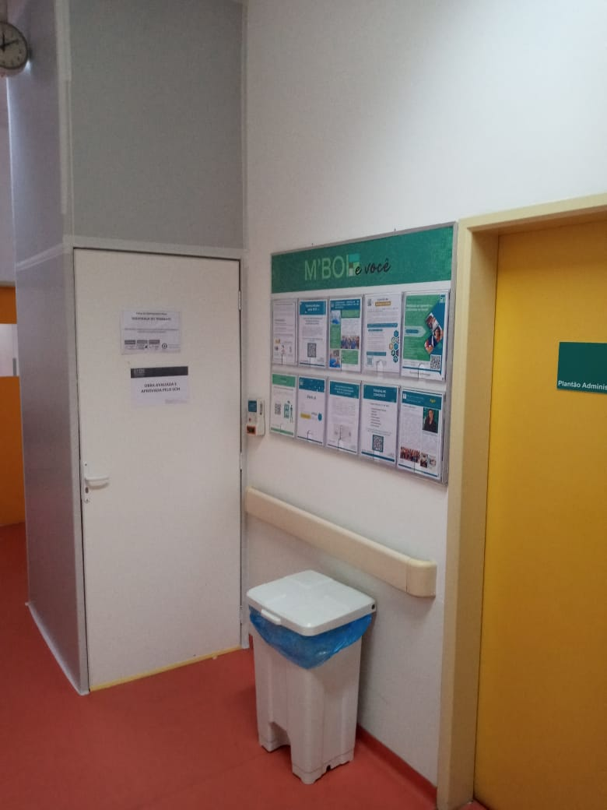
Manutenção
Ar Condicionado Sala de Gesso
Banheiro Plantão Administrativo
Concluído a limpeza
Previsão de entrega 03/04

Slide 59
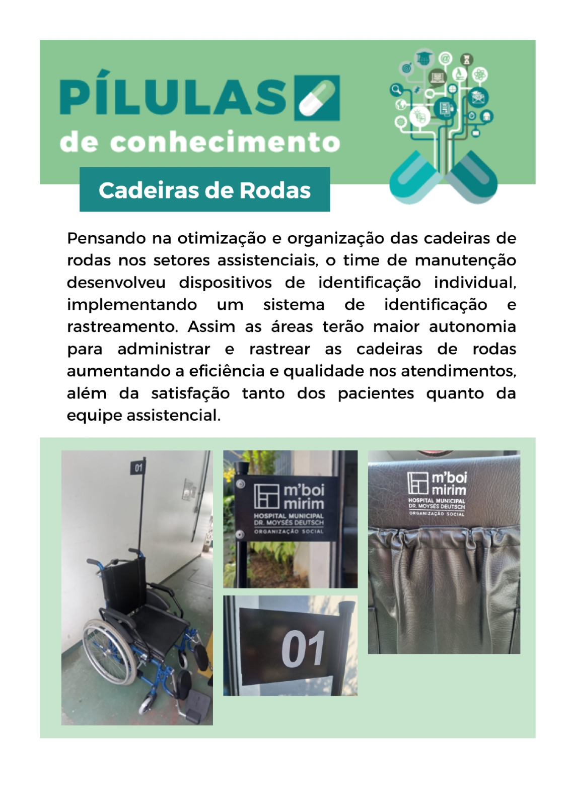
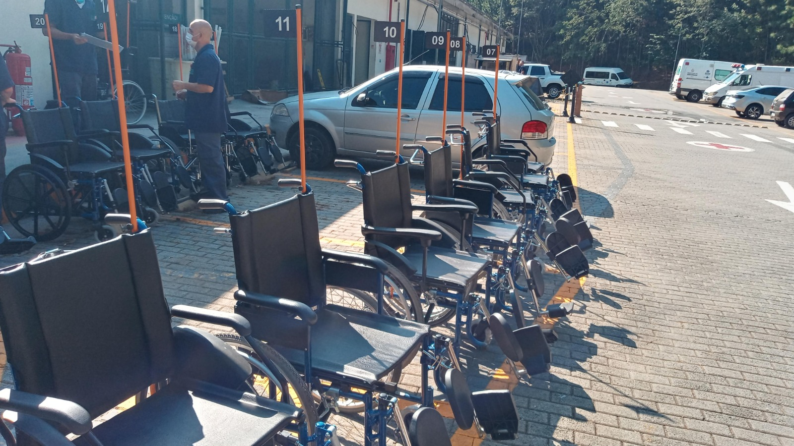
Manutenção
Ar Condicionado Sala de Gesso
Feito pedido de conserto de 30 unidades

Slide 60
ULTRASSOM E EXAMES
Dr. Felipe

Slide 61
Dados Eficiência Operacional

Slide 62
Dados Eficiência Operacional

Slide 63
Dados Eficiência Operacional

Slide 64
Dados Eficiência Operacional

Slide 65
Dados Eficiência Operacional

Slide 66
Dados Eficiência Operacional

Slide 67
Dados Eficiência Operacional

Slide 68
OBRIGADA!
Luana LLagostera Sillano Gentil
Diretora Hospitalar

